Slide 1
VUE CHAP2

Slide 2
오늘 배울 내용
뷰 인스턴스
인스턴스 객체의 속성
다수의 뷰 인스턴스
뷰 인스턴스의 주기

Slide 3
뷰 인스턴스

Slide 4
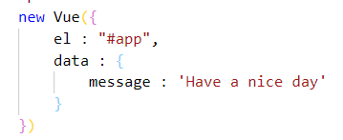
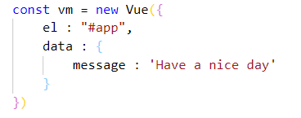
뷰 인스턴스
Vue.js를 이용하여 웹페이지에 필요한 기능을 만들 때 기본적으로 생성해야하는 객체
Vue.js 어플리케이션의 시작점
vm은 ViewModel의 약자

Slide 5
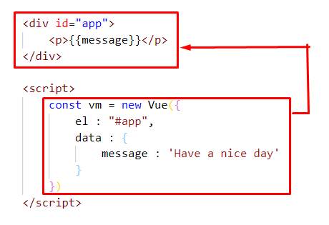
뷰 인스턴스
el : Vue가 실행될 html요소
data : 데이터 모델 역할

Slide 6
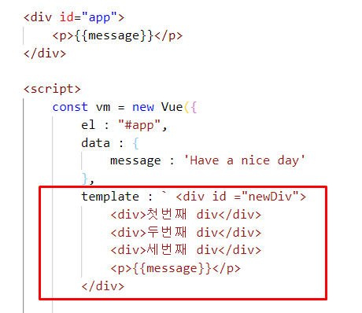
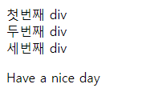
template 속성
Vue 화면에 표시할 div h3와 같은 html요소나 스타일 설정
이때 Vue가 실행된 요소를 대체
string으로 작성

Slide 7
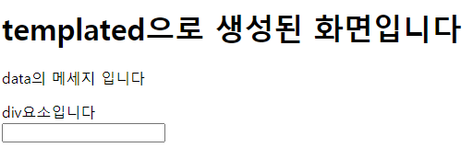
template 속성 실습
템플릿을 이용하려 아래와 같은 화면을 만드세요
V-model 이용해서 메시지 값이 양방향 바인딩되게

Slide 8
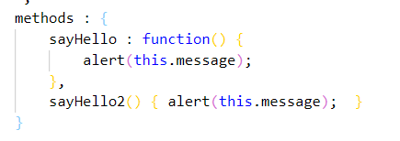
methods 속성
마우스 클릭이나 버튼 클릭 같은 이벤트 처리에 해당하는 동적인 작업 처리하는데 사용하는 속성
명시적 호출로 사용

Slide 9
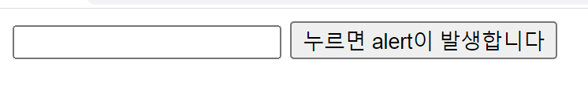
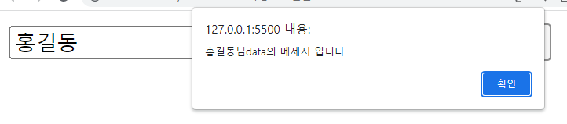
methods 속성 실습
v-model과 v-on을 이용해서 버튼을 클릭하면 이름의 값을 들고와서 alert에 출력하세요

Slide 10
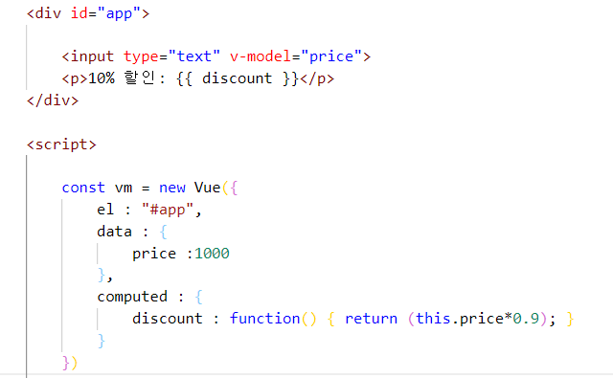

computed속성
뷰 인스턴스의 데이터조작 > 템플릿 내에 표현식을 computed에 저장
data객체내에 속성이 변화가 발생할때마다 반응하도록 설정

Slide 11
Computed 프로퍼티를 이용한 필터링
배열의 filter와 string의 match를 사용
화살표 함수 this는 자신의 밖을 지칭.

Slide 12
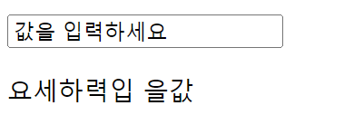
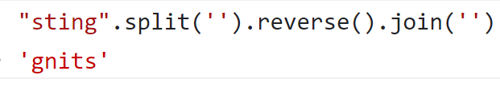
computed속성 실습
V-model을 이용하여 값을 양방향 바인딩한 후
.split('').reverse().join('') 을 이용하며 입력받은 문자열을 반대로 출력하세요

Slide 13
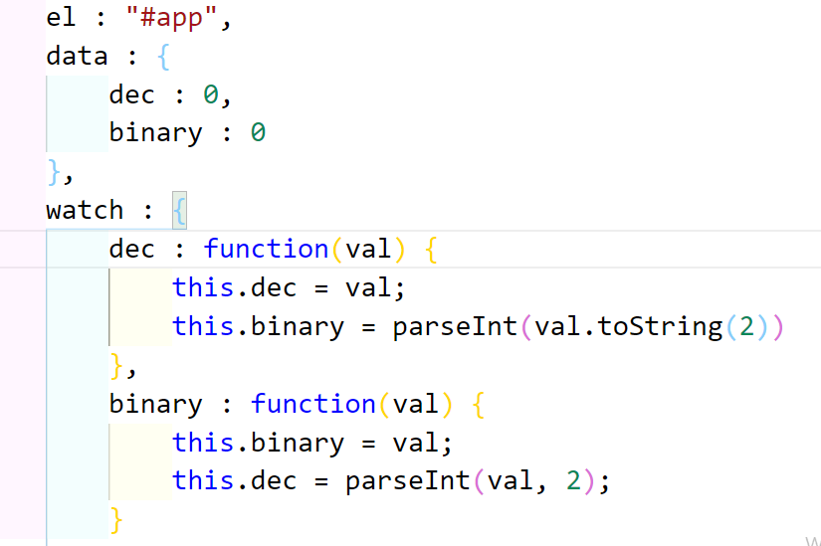
watch 속성
Data객체 내의 데이터를 모니터링
특정데이터에 변화가 발생하면 후속처리한다

Slide 14
Computed의 watch 차이
명령적인 watch 콜백보다 computed 속성 사용 권장
watch 속성은 감시할 데이터를 지정하고 그 데이터가 바뀌면 이런 함수를 실행하라는 방식 : ‘명령형 프로그래밍’ 방식
computed 속성은 계산해야 하는 목표 데이터를 정의하는 방식 : 선언형 프로그래밍’ 방식.)

Slide 15
props 속성
다른 컴포넌트와 데이터를 직접적으로 전달하는데 사용

Slide 16
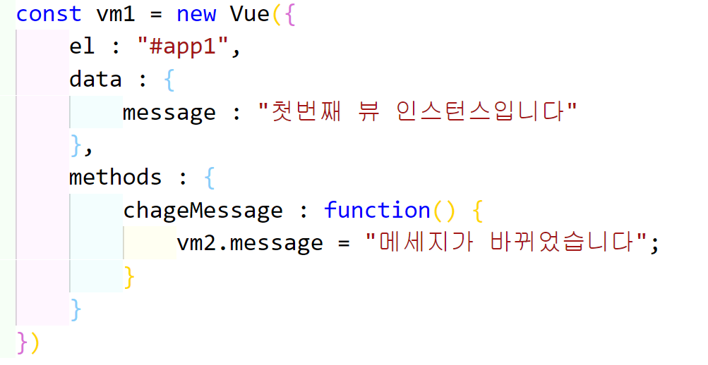
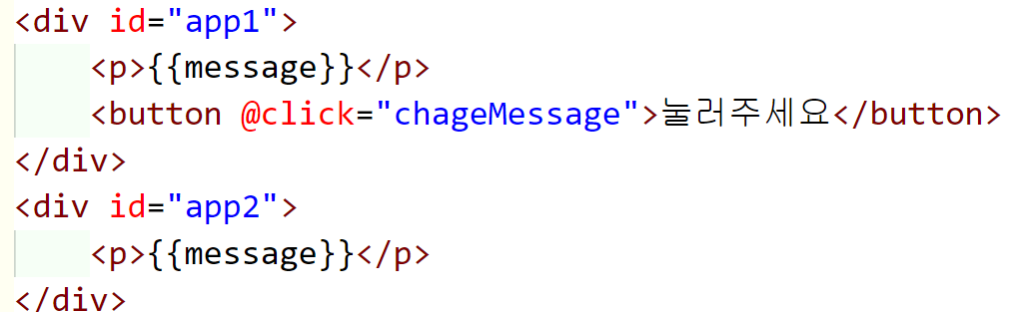
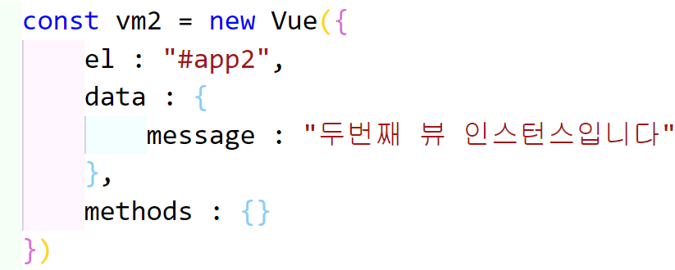
다수의 뷰 인스턴스
변수를 통해 인스턴스를 만들어서 사용가능
어느 뷰인지 찾기가 어려워 잘 사용하지않는다 > 컴포넌트 사용

Slide 17
뷰 인스턴스 생존 주기

Slide 18
Vue 핵심문법 Single File Component
Single File Component (SFC)는 Vue의 컴포넌트를 하나의 파일로 나타내는 것
하나의 파일이 하나의 컴포넌트

Slide 19
Vue 핵심문법 Single File Component
총3개의 부분
Template : 컴포넌트가 렌더링 되어야하는 HTML 코드 부분 선언적 렌더링 혹은 템플릿 문법을 이용하여 반응형 컴포넌트 구현
Script :템플릿에서 사용한 반응성을 가지는 변수등을 조작
Style : 컴포넌트 혹은 전체 프로젝트에서 사용할 CSS 코드를 삽입

Slide 20
QnA

